Slide 1
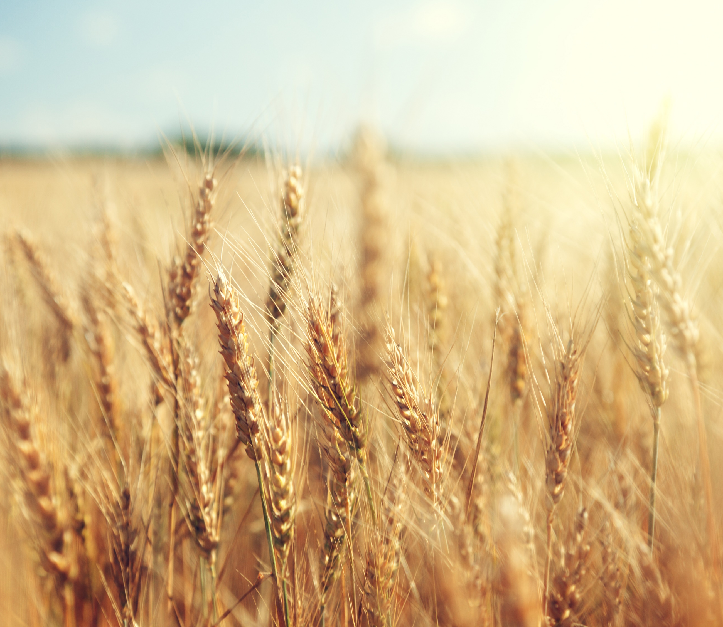
ICTを活用して 農業記録を 気軽に
記録を「負担」から「財産」へ

Slide 2




農業界における記録の課題
農業において記録をつけることは極めて有用で、必須である。しかし、その運用には 様々な課題が残り、最大限に活用するためにはそれらの解消が不可欠である
手間が掛かって続かない、忘れる、時間がない
属人化
言語化しずらい勘やコツは引き継ぎずらい
孤立
多岐にわたる情報を組み合わせるのが難しく、うまく活かせない
非効率
過去の記録を探すのが手間で、手軽に活用しずらい
農業記録が負担に
負担

Slide 3

ICT活用のコンセプト
ICTを活用し、農業記録の課題を解決するための２つの「変化」を考えた
記録する
対話する
個人の財産
共有の資産
これにより、人々が気軽に農業記録を運用することを可能にする。さらには、農業記録の有用性を最大限に引き出すことも可能である。

Slide 4




核心機能①
「マルチモーダル入力」
全ての入力を会話や写真で簡単に行うことができるようにする
音声入力
画像認識
手書メモ
喋るだけでAIが記録を作成
撮るだけで成長記録・病虫害判定
手書メモを即データ化

Slide 5


核心機能②
「AIアシスタント」
AIによる状況に合わせた様々なサポート
過去の記録から最適な作業を提案
データ分析に基づく栽培アドバイス
コミュニティーデータとの比較
例えば
内部のデータだけでなく、気象データや市場相場、同じ地域や同じ農家のデータなど、様々な外部データを効果的に共有し、活用できる。

Slide 6


核心機能③
「知識の継承」
各農場の様々な「知識」を効率的に記録・分析
圃場ごとの特性「水はけ・日当たりなど」を
記録したり、AI分析しマッピング化
「豆知識・秘伝の技など」を 必要に応じてAIが体系化し記録
忘れてしまいがちであったり、言語化が難しいような内容でも、AIを利用して分かりやすく記録し、簡単に継承していくことが可能。また、様々な記録を、AIが効果的な場面で提案し、実践的で体系的な記録に。

Slide 7



核心機能④
「ARナビゲーション」
カメラをかざせば、欲しい情報が眼の前に
ARで圃場にデジタル情報を表示
作業履歴や収穫予定日などが 仮想タグで一目瞭然に
どの情報がどの圃場のものか。この圃場の情報はどれか。 それらを探す手間を省き、シームレスに情報を活用。 時間を短縮し、より効率的な作業が可能に。

Slide 8


農業コミュニティー
農業 コミュニティ
気象 情報
作物の 情報
激励の言葉
近況 報告
農家同士が気軽に様々な情報を共有
作物の情報から気象情報などはもちろん、 豆知識の共有や、励まし合いをしたりと、 農家同士の交流を通した学び合いの場に

Slide 9
もたらす効果
効率化
品質向上
継承
信頼
楽しさ
記録への負担を 削減
記録に基づく 良質な栽培
より体系的に 後継者を育成
農家同士の強固な協力関係
励まし合いや 見える化で 達成感を
五 つ の 強力なメ リ ッ ト

Slide 10
未来展望
進化の 可能性
IoTセンサー、ブロックチェーンによる トレーサビリティーとの連携
ビジョン
持続可能で誰もが参画しやすい農業の実現
農業記録を最大限活用し、より効率的で 豊かな農業環境を実現
ICT×農
Notes:
。

